Slide 1
Gruppo 4
CAGLIARI
Preventivi 2026
Consiglio di Sezione – 10 Luglio 2025
Umberto D’Alesio

Slide 2
Composizione del gruppo di ricerca (20)
13 Staff – Università
G. Bozzi, L. Burderi [90% Gr4, 10% Gr2], M. Cadoni [60% Gr4, 40% Gr2],
U. D’Alesio, G. D’Appollonio, T. Di Salvo (50% Gr4), S. Mignemi, L. Modesto,
R. Murgia (80% Gr4, 20% Gr2), C. Pisano, A. Riggio [30% Gr4], G. Rosati,
A. Sanna [30% Gr4, 30% Gr2]
1 Staff - INFN
F. Murgia
1 Staff – CNR
P. Olla [40% Gr4, 10% Gr2]
1 AdR - Università
C. Flore
4 Dottorandi
S. Anedda (XXXVIII – fino a giugno 2026)
N. Kato, M. Pitzalis (XXXIX – III anno)
L. Herres, L. Orlando (XL – II anno)

Slide 3
Gr4 – Progetti di ricerca
2025/26
QUAGRAP (RL S. Mignemi, 2025: 10 p / 6.6 FTE – 2026: 9 p / 6.4 FTE)
NINPHA (RL U. D’Alesio, 2025: 7 p / 7.0 FTE – 2026: 6 p / 6.0 FTE)
TEONGRAV (RL M. Cadoni, 2025: 3 p / 2.4 FTE – 2026: 5 p / 4.4 FTE)
RN NINPHA: Francesco Murgia
Regole CSN4:
- FTE staff > 1 stabilmente per attivare sigla IS in una sede
Afferenti alla CSN4 con percentuale su una IS inferiore al 40%: fondi assegnati su DOT4 e non sulle IS
Sistema bonus/malus: penalizzazione con avanzi superiori alla media
Sedi disagiate (CA, CT, LNS, CS, LE, TS) virtuose: +3KE

Slide 4
Gr4 – news
Nuovo Presidente di CSN4: Giuseppe Degrassi
Riccardo Murgia: RTT da ottobre 2024
Giacomo Rosati: PA@Dip_Mat da ottobre 2024
Carlo Flore: AdR UniCA [PRIN] → Contratto Ric da 01/09/2025
Avvicendamento RL TEONGRAV: L. Modesto → M. Cadoni
Marcello Lissia si sposta completamente su Gr2

Slide 5
Gr4 – TEONGRAV
Theory of Gravitational Wave Sources
Attività di ricerca (I)
GW and multi-messenger cosmology with model-independent statistical methods
Multi-probe cosmology with cross-correlation techniques among GWs and large-scale structure surveys, in view of ET and SKAO
Neutrino cosmology and synergies with GWs in view of ET
Black holes mass spectrum from GW events and black hole cosmological coupling
Cosmological coupling of black holes and local astrophysical structures

Slide 6
Gr4 – TEONGRAV
Theory of Gravitational Wave Sources
Attività di ricerca (II)
Nucleation of de Sitter spacetime
Quantum geometries from functional renormalization group
Conformal instabilities in nonlocal quantum gravity
Scattering amplitudes in field theories with complex poles
Regular black holes in non local quantum gravity
Early Universe in nonlocal quantum gravity
Black hole mimickers in conformal gravity

Slide 7
Gr4 – QUAGRAP
The interface of gravity and quantum mechanics
Attività di ricerca I
Teorie della gravitazione, Fisica matematica e stringhe
2025
Hopf algebras related to the kappa deformations of Yang model of noncommutative geometry and their physical properties.
Solutions of higher-derivative gravity coupled to Maxwell fields presenting the phenomenon of spontaneous scalarization.
Exact wormhole solutions in conformal gravity.

Slide 8
Gr4 – QUAGRAP
The interface of gravity and quantum mechanics
Attività di ricerca II
Teorie della gravitazione, Fisica matematica e stringhe
2026
Investigation of models of deformed relativistic symmetries based on quantum groups with IR and UV scales and their relations with quantum gravity theories
CPT invariance in noncommutative theories
Gauge theories of gravity based on the Yang algebra

Slide 9
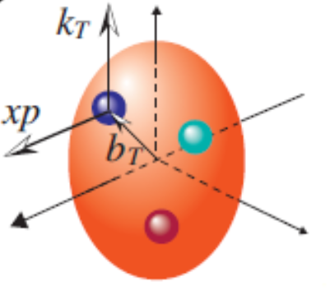
Gr4 –NINPHA
National Initiative on the Physics of Hadrons
Attività di ricerca
Fisica adronica e Struttura 3D del nucleone

Slide 10

Correlazioni spin-$k_{T}$
TMDs per adroni di spin-1/2

Slide 11
Gr4 – NINPHA
Attività di ricerca I
Fisica adronica e Struttura 3D del nucleone
Analisi (globali) di asimmetrie di spin per processi (semi-)inclusivi;
Polarizzazione trasversa di iperoni Λ in processi (semi-)inclusivi;
Jet functions nella produzione di adroni e jet in collisioni pp ed ep
Asimmetrie azimutali nella produzione di due adroni in collisioni 𝛾𝛾;
Effetti non perturbativi su misure di precisione elettrodeboli;
Funzione TMD dei gluoni da dati di produzione di Higgs;
Propagazione incertezze teoriche nell’estrazione di TMD;

Slide 12
Gr4 – NINPHA
Attività di ricerca II
Fisica adronica e Struttura 3D del nucleone
Effetti di polarizzazione dei quark nella produzione inclusiva di doppia J/𝜓;
GTMD dei gluoni nella produzione di quarkonio in processi esclusivi;
Studio teorico e fenomenologico delle ampiezze di distribuzione e delle shape function del quarkonio;
Calcolo dei coefficienti di matching delle TMD dei gluoni.

Slide 13
Gr4 – attività varie
Partecipazione su invito a conferenze nazionali/internazionali
Coinvolgimento in collaborazioni internazionali, teoriche e sperimentali:
EIC Institutional Board & User Group
LHC EWWG
ThAG-PANDA @GSI
LHCSpin
MAP Collaboration
SoLID Collaboration @Jlab
ET Observational Science Board (Cosmology Division)
SKAO Cosmology Science Working Group
Partecipazione/Coordinamento progetti
PRIN22 Prototaste - Tasting the flavor of the proton in its full dimensions
FdS Journey to the center of the proton
Einstein Telescope
COST Action Bridging high and low energies in search of quantum gravity

Slide 14
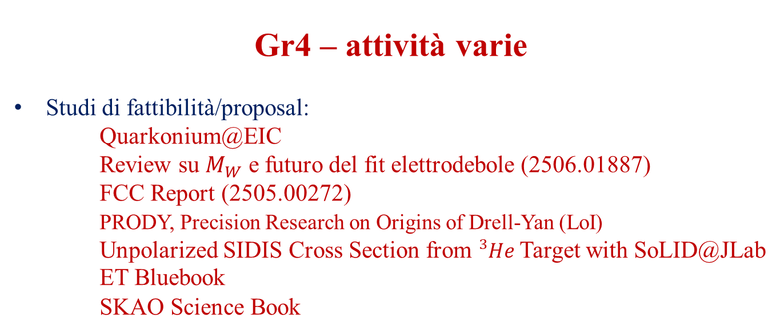
Gr4 – attività varie
Studi di fattibilità/proposal:
Quarkonium@EIC
Review su $M_{W}$ e futuro del fit elettrodebole (2506.01887)
FCC Report (2505.00272)
PRODY, Precision Research on Origins of Drell-Yan (LoI)
Unpolarized SIDIS Cross Section from ${}_{ }^{3}{He}$Target with SoLID@JLab
ET Bluebook
SKAO Science Book

Slide 15
Richieste finanziarie Gr4-CA 2026
[In corso di inserimento, dati provvisori]
 | Missioni | Inviti | Licenze | Consumo | Semin. | Invent. | TOT
DOT4 (16.8) | 13.0 | 4.0 | 3.0 | 3.0 | 3.0 | 4.0 | 30.0
QUAGRAP (6.4) | 16.0 |  |  |  |  |  | 16.0
NINPHA (6.0) | 15.0 |  |  |  |  |  | 15.0
TEONGRAV (4.4) | 11.0 |  |  |  |  |  | 11.0
 | 55.0 | 4.0 | 3.0 | 3.0 | 3.0 | 4.0 | 72.0
DOT4: 0.6kE/FTE + 2.0kE GLV[VQR] + 1.0kE ThAG IS: 2.5 kE/FTE

Slide 16
Richieste supporto Sezione/servizi
Conferenze (attrezzature, stampanti, proiettori, etc. supporto informatico; finanziario da valutare)
Acquisto/upgrade licenze software
Supporto servizio calcolo per gestione hardware/software cluster PC e storage (da definire…???)

Slide 17
Fine della presentazione
Fine del mio mandato come Coordinatore di Gr4
Buon lavoro a Giuseppe e…
Grazie a
Alessandro & Alberto
Assunta
Annalisa, Eloisa, Maria Grazia, Paola
Carlo e Daniele
…e a tutti voi

